Slide 1
10歳若返りモデル事業等の実施状況について
資料１

Slide 2
「いのち輝く未来社会をめざすビジョン」の目標である「10歳若返り」の実現に向けて、今年度は、連携の視点や先進技術の視点を踏まえ、以下の「10歳若返り」の取組みを進めているところ。
 | 内容 | 分野※
実践型
① | 笑いと運動を連携した実践による健康・ストレスの分析 | (1)運動と笑い、音楽
② | 楽器演奏の実践による認知機能向上の分析 | (1)運動と笑い、音楽 (3)認知症予防
③ | AI・ロボットによるコミュニケーションの実践と分析 | (3)認知症予防 (5)企業の取組促進
分析型
④ | アンチエイジングを通じた心身の健康への効果分析 | (4)アンチエイジング (5)企業の取組促進
⑤ | 地域の健康資源（地域のつながり・サロン活動）と健康長寿のデータ分析 | (6)高齢社会のまちづくり
その他の取組
⑥ | 各種経済団体等との意見交換を通じた情報収集、情報提供など | (5)企業の取組促進
⑦ | 口の健康・食に関する府民向けPRイベント（今後実施予定） | (2)口の健康、食
※６分野にターゲットを絞り取組みを進めることとしている
（１）運動と笑い、音楽（２）口の健康、食（３）認知症予防（４）アンチエイジング（５）企業の取組み促進
（６）高齢社会のまちづくり
１

Slide 3
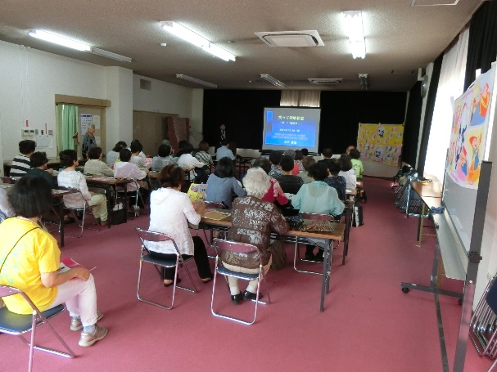
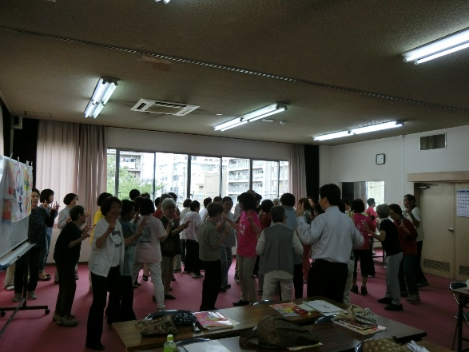
笑いと運動を連携した実践による健康・ストレスの分析
【目的】 運動に笑いを加味してグループで取り組むことで、心身の健康や生きがいに及ぼす効果を分析
【研究者】 福島県立医科大学 医学部疫学講座 大平教授
【期間】 検査（1回目）：6月24日（月）、検査（2回目）：9月19日（木）、
検査（３回目）：12月19日（木）
実践(前期) 7月5日（金）から9月13日（金）までで計10回
実践(後期) ９月26日（木）から12月5日（木）までで計10回
【場所】 八尾市久宝寺コミュニティセンター、曙川コミュニティセンター
【対象】 地域在住の40歳以上の方
久宝寺コミュニティセンター１回目検査： 40人、2回目検査：33人
曙川コミュニティセンター １回目検査： 34人、2回目検査：27人
【内容】 ＜講座プログラム＞
○健康に関する講義（30分）or落語（45分）※＋
笑いヨガの効果についての講義（15～30分）＋笑いヨガの実践（30～45分）
※全10回のうち７回は健康に関する講義、3回は落語講座を実施。
＜検査＞
○実践前後の健康・ストレスデータを分析
・体の健康データ（血圧、3mウォーク、握力、立ち座り、腹囲、体重、体脂肪）
・心の健康データ（唾液中コルチゾール）
・生きがい意識尺度（アンケート調査）
【成果】 ＜対象者＞
・前期実施の参加者において継続して参加される方は、全回あるいは、８、９割の出席率。
・コミュニティ紙においての健康特集への事業の掲載に、事業実施の写真について、
参加者が自主的に他の参加者に提案していた他、共通のグッズを作成するなど、
コミュニティが形成される動きも見られた。
＜関係者＞
・地域に介入した事業を円滑に進めるには、関係者間（地域、行政、研究機関など）
の密接な連携が重要である。
・開催場所となったコミュニティセンターにとっては、新たな健康に関する取組みの参加者発掘
につながり、今後の事業展開に活かすことができる。
健康講座
笑いヨガ
2

Slide 4
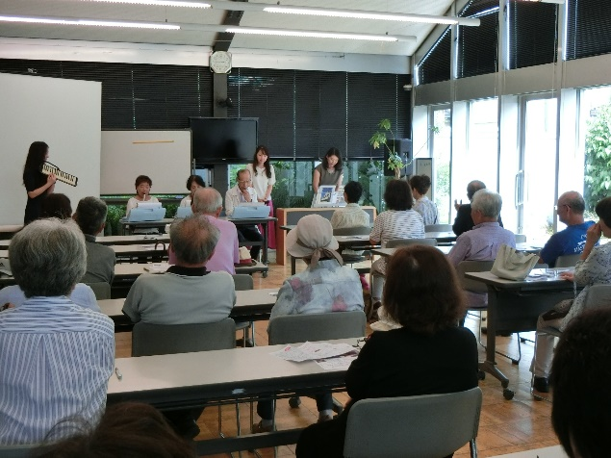
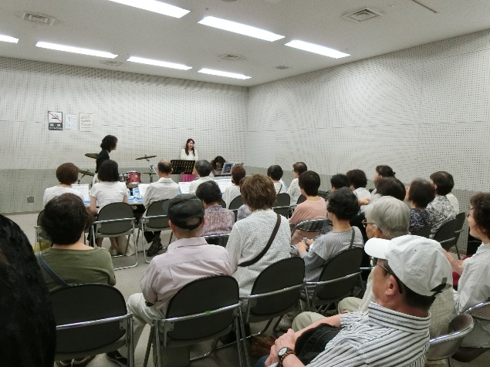
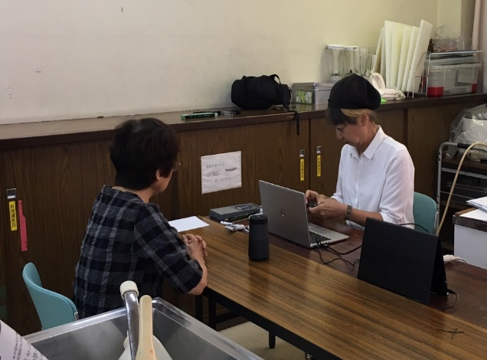
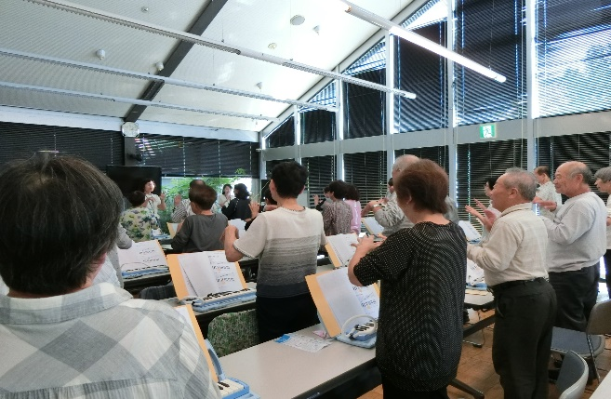
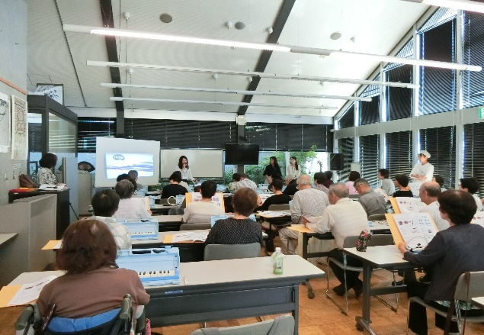
楽器演奏の実践による認知機能向上の分析
事前説明会
【目的】 楽器演奏で脳のワーキングメモリを使用することで、認知機能向上の効果を分析
【研究者】 京都大学 総合生存学館 積山教授
【期間】 検査（１回目）９月18日（木）～10月４日（金）
検査（２回目）12月12日（木）～12月27日（金）
実践（前期）10月10日（木）～12月12日（木）
実践（後期）1月9日（木）～３月12日（木）
【場所】 八尾市まちなみセンター
【対象】 地域在住の65歳以上の音楽経験のない方、
1回目検査参加者81名（うち前期講座39名、後期講座41名予定）の参加【内容】
○ピアニカ演奏を一定期間実践
・楽器演奏講師の指導のもと、演奏の実践。
実践の途中には、休憩に体操を挟む（週に一度、全10回程度）
・自宅での練習についても練習時間と日記を記録
○実践前後の認知機能データを分析
・認知機能（ミニメンタルステート検査（見当識や単語の記銘、計算、図形の描画など））
・運動機能（指先を使う軽作業）
【成果】 〇認知機能向上への効果については、検証途中であるが、参加者の事業への意識としては、
普段測定することができない認知機能測定への関心や、楽器が弾けることの喜び、
ピアニカ実践後、地域事業での発表など、取組への高い関心が伺える。
説明会における実演や実体験の言葉、またポスティングによる周知が、事業への
多くの参加につながった。
事前説明会
検査
体操
ピアニカ教室
3

Slide 5
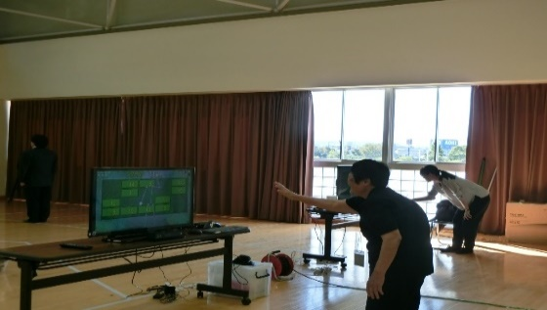
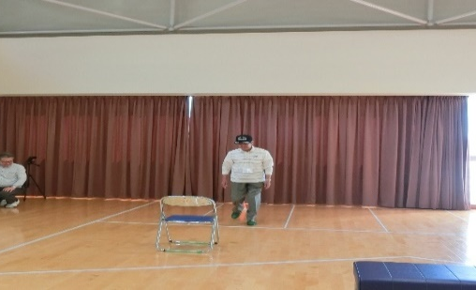
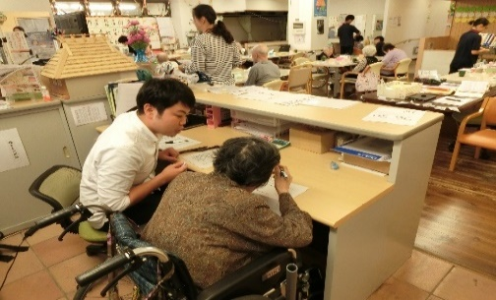
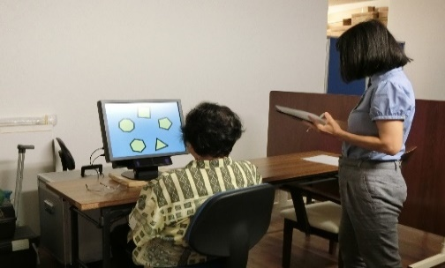
AI・ロボットによるコミュニケーションの実践と分析
【目的】 先進技術を活用したコミュニケーション等が認知機能に及ぼす効果分析と、短時間での認知症スクリーニング法の実証
【研究者】 大阪大学 大学院医学系研究科臨床遺伝子治療学 武田准教授（森下教授）
【検査】 ○実践前後に視線検出技術を活用した新規認知症スクリーニング検査法、従来法での認知機能検査、アンケート形式の健康度評価を施行
・認知機能（新規認知症スクリーニング法、MMSE）
・心身の健康度評価（GDS調査、SF-8調査、ikigai-9調査）
【成果】 〇認知機能向上への効果については、事業途中のため検証中。
・介入前評価において、新規認知症スクリーニング法は高齢者でも検査しやすく精度の良い認知機能スコアが得られることが実証された。
・デュアルタスクトレーニング（高石市）は参加者に積極的に取り組んで頂けている。
・AIロボットによるコミュニケーション促進も介護施設通所者および介護スタッフに好評を得ており、高齢の方も積極的に取り組めている。
①高石市（デュアルタスクの運動ゲームによる認知機能向上）
【期間】 検査（1回目）10月3日（木）
検査（2回目）12月26日（木）
実践 10月10日（木）～12月19日（木）までで計６回
※対象群は設けない
【場所】 高石市立総合体育館（カモンたかいし）
【対象】 高石市市民（高石健幸リビング・ラボの健幸モニター） 29名
【内容】 ○ゲーム感覚でデュアルタスクで体を動かし認知機能向上を
図る実践、毎回TUG(Timed Up & Go test)
（2週に一度、全６回、1人15分程度
アルカディア・システムズ(株)）
②高齢者介護施設利用者（ヒューマンライフケア（株）運営施設）
【期間】 検査（1回目）9月12日（木）、9月26日（木）
検査（2回目）12月５日（木）及び12月19日（木）
実践 10月３日（木）～12月12日（木）までで計６回
【場所】 介護施設（豊中市、吹田市）、参加者自宅
【対象】 高齢者介護施設利用者（ヒューマンライフケア社運営施設）
【内容】 ○【A群：25名（1回目検査受検者）うち自宅設置者 10名】
・AIロボを自宅に設置し、認知機能向上のプログラミングに
基づくコミュニケーション促進を一定期間実践
・施設におけるAIロボットを活用したコミュニケーション促進及び
脳トレーニング本、体操の実践
（2週に一度、全６回、各回30分、
Zuuku（（株）ハタプロ使用）
○【B群：23名（１回目検査受検者）】
脳トレーニング本、体操の実践
実践（デュアルタスクゲーム）
実践（運動）
認知機能検査
視線検出による新規認知機能検査
4

Slide 6
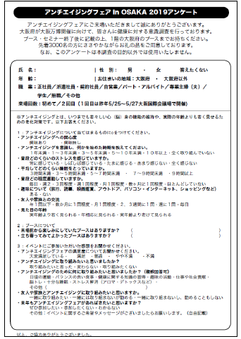
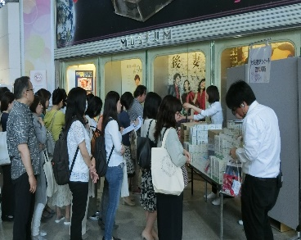
アンチエイジングを通じた心身の健康への効果分析
【目的】 自分の健康状態を知ることができるアンチエイジングをきっかけに、行動変容や心の健康への相乗効果を分析
【研究者】 大阪大学 医学系研究科臨床遺伝子治療学 森下教授
【期間】 ５月25日（土）、26日（日）
【場所】 関西テレビ放送㈱社屋及メビック扇町
【対象】 一般府民（5/25・26アンチエイジングフェア来場者）
※延べ１万人の来場者中3,066人の回答
【内容】 ○アンチエイジングを通じた心身の健康への効果分析
・ 普段測定しない方法で自分の体を測定することと、行動変容との関連。
・ 自身の心身の若返りとの関連。
○アンケート結果を分析し、アンチエイジングを通じた行動変容の普及につなげていく。
【成果】 〇 「見た目の年齢と取組み歴（アンチエイジングを意識し、何かを始めた時期）」の間には関連性が伺え、継続してアンチエイジングに取り組
んでいくことで、「10歳若返り」につながっていくと考えられる。
また、 アンケート結果では、アンチエイジングのイベントを通じて行動変容につながることが現れており、非常に興味深い結果が出たように思う。
但し、健康意識の高い人は、健康イベントにも積極的に参加するが、そうでない人は、イベントに来ない。今回約１万人と多くの来場者が
あったのは、「アンチエイジング」というキーワードをきっかけにしたことが、府民の興味を引き出せたのではないか。普通の健康イベントでは来ない
人達が、興味をひきやすいテーマに設定することで参加を促し、イベントを通じて健康に興味を持ってもらうことが大事。今後、健康への関心の
低い人達にどのように興味を持ってもらうかを考えていくことが必要。
フェア
アンケート用紙
地域の健康資源（地域のつながり・サロン活動）と健康長寿のデータ分析
【目的】 地域在住高齢者の健康長寿の要因を検討し、地域の介護予防事業・健康づくり事業に活用する資料を提供すること
【研究者】 大阪大学大学院医学系研究科社会医学講座（公衆衛生学講座） 磯教授・白井准教授
【調査期間】 2019年1１月～３月（調査票配布期間 1月6日～1月31日）
【調査場所】 大阪府八尾市
【対象】 八尾市内の地域在住の65歳以上の高齢者のうち、調査実施時点で入院しておらず、介護認定（要介護認定1以上）を受けていない者
（有効回答数：28小学校地区×250名＝7000票必要/見える化診断のために 回答率7割として1万票配布必要 ）
【内容】 〇日本老年学的評価研究（JAGES調査）と同様の質問票＋八尾市独自項目の質問表を使用し、調査実施する。
〇JAGESプロジェクトに参画して調査を実施することで、全国40市町村の約20万人の高齢者データと比較し、地域の健康資源（地域の つながり・サロン活動等）と健康長寿に関連する要因分析を行う。
〇全国市町村と健康長寿や幸福度・生きがい度に関連する健康指標・生活習慣・社会関係の指標を比較する
〇調査結果の分析
調査結果から、地域のつながりと健康度や幸福度の関連など、地域特性などを分析し、データの見える化を行う。
【成果】 今後調査実施予定
5

Slide 7
その他の取組み
〇企業の取組促進
・企業における「10歳若返り」の取組みの促進、先進的に取り組む企業の情報収集等を行うため、大阪商工会議所、大阪産業局、
堺市健康寿命延伸産業創出コンソーシアム等との連携、意見交換、情報提供等を実施。
今後の取組み（今年度）
〇口の健康・食に関する府民向けPRイベント
・「10歳若返り」をわかりやすく発信し、地域における理解促進を図るため、「口の健康・食」のテーマを中心に府民の意識啓発を行う。
・歯磨きの重要性や食育等、子どもの頃からの意識づけ、習慣づけが非常に重要であり、ポピュレーションアプローチや子どもを通して
親の行動変容を図れるとされることから、親子連れをターゲットに展示や参加型ワークショップによるイベント開催を検討中。
・開催時期は３月下旬の春休み期間中を予定。
〇モデルとなる取組みの取りまとめ
・府内地域でもモデルになるような取組みが実施されていることから、市町村等へのヒアリング等を通じて、それらを拾い上げるとともに、
先進事例として府域全体に広く周知していく。
6

